Slide 1
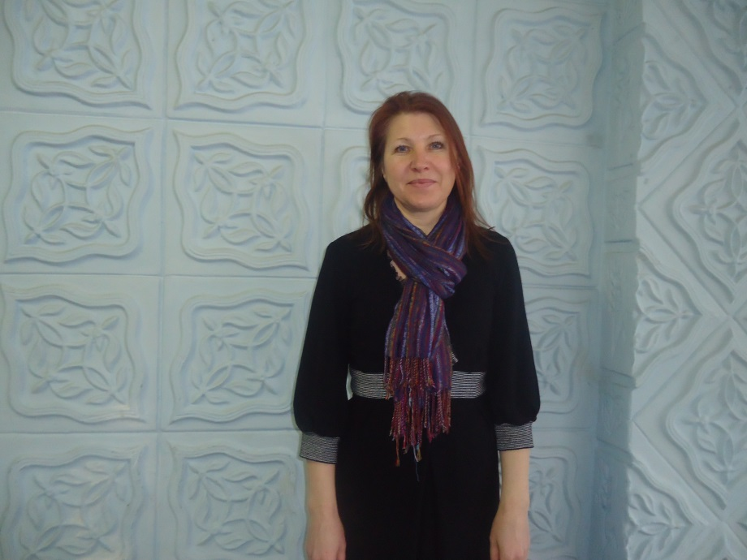
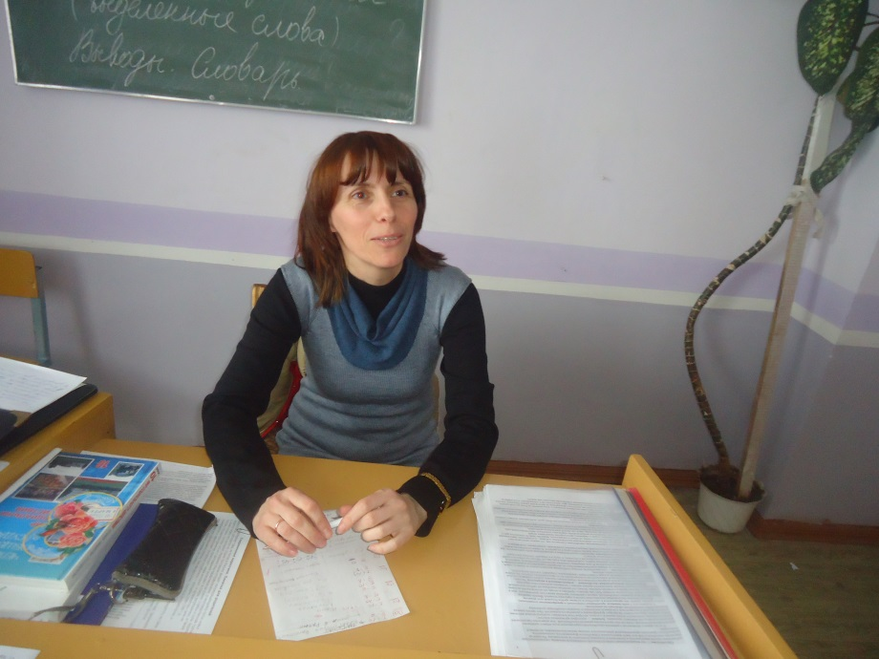

С праздником 8 марта!

Slide 2
8 Марта, в день весенний,
Когда всё радостью цветёт,
Желаю, чтобы настроение
Весенним было круглый год!

Slide 3
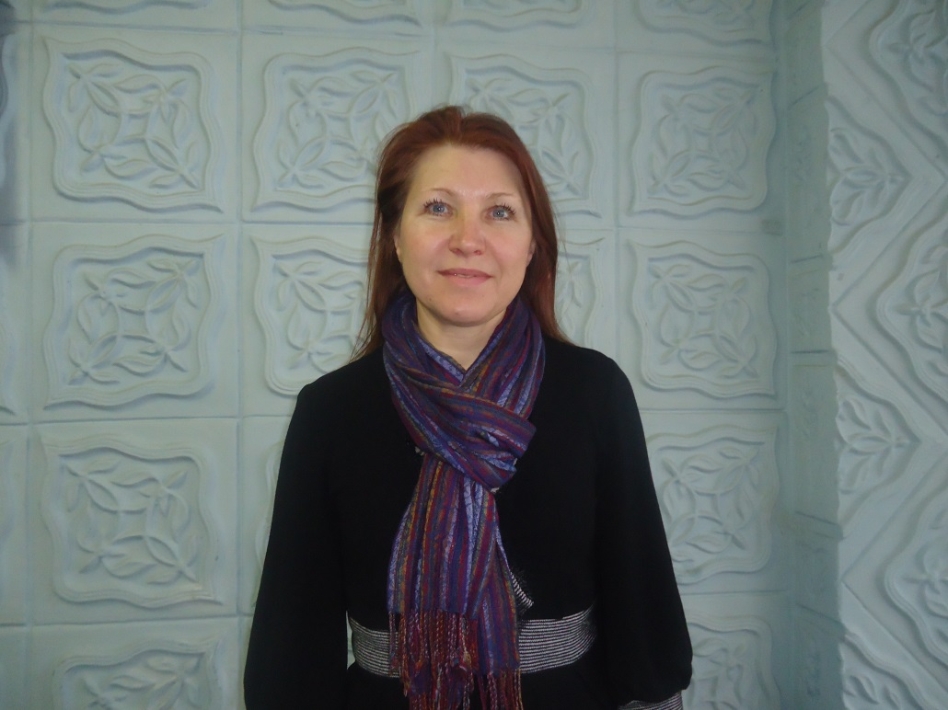
Дорогая и любимая Наталья Карповна
Красота и обаяние-
Милой женщины талант.
Шлем вам в праздник пожеланье:
Каждой даме-бриллиант!

Slide 4
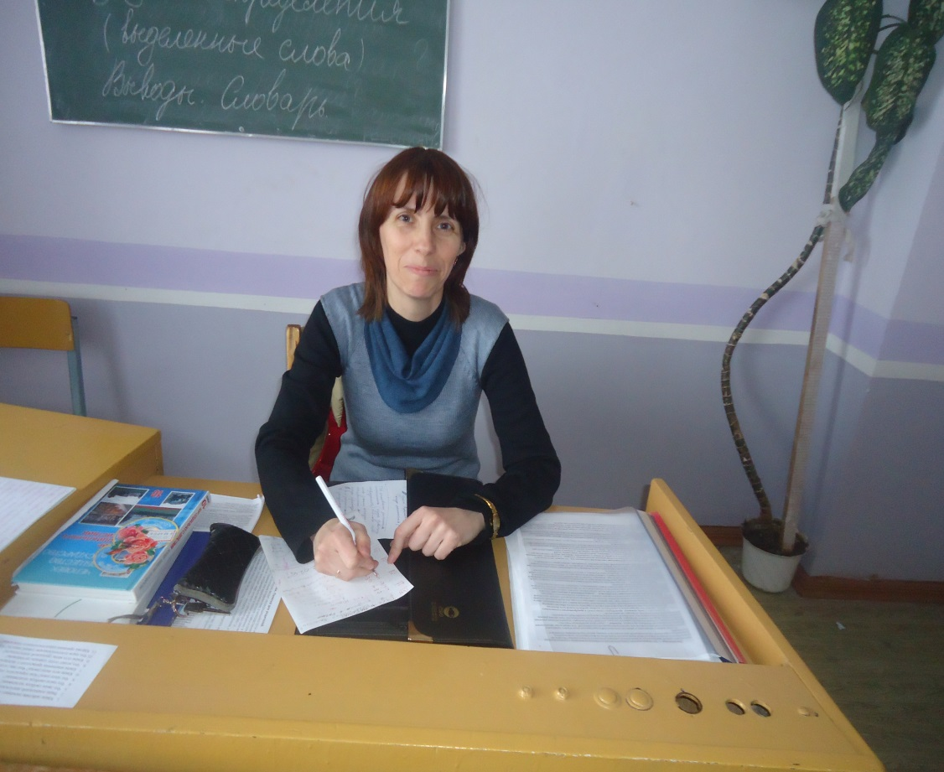
Уважаемая Милена Валерьевна!
Спасибо вам за вашу доброту,
За вашу дружбу, преданность и даже
За лишний нерабочий день в году-
Спасибо вам, волшебница Вы наша

Slide 5
С любовью 14 группа!!!

